Slide 1
Фотоотчет о посещении школьниками выставок в музеи 30.09.2014г.
Организатор мероприятия
Котлярова С.В.
Учитель МБОУ МО г. Нягань «СОШ № 4»

Slide 2
Рогачев Б.Д.
На выставке «Корабли моей гавани» школьники могли ознакомиться с работами – кораблями 18 -20 веков выполненными своими руками- Рогачевым Б.Д.

Slide 3
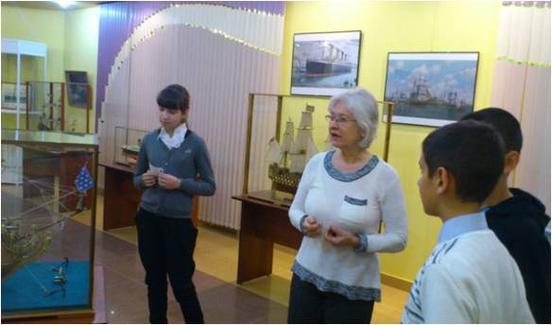
«Корабли моей гавани»
Ребятам очень понравилась работа «Титаник».

Slide 4
«Корабли моей гавани»

Slide 5
«Жизнь народов ханты и манси»
На выставке «Жизнь народов ханты и манси» школьники ознакомились с бытом, обычаями северных народов.

Slide 6
«Жизнь народов ханты и манси»
Сувениры музея малочисленных народов севера, особенно праздника «Вороний день» очень понравились школьникам.

Slide 7
«Жизнь народов ханты и манси»

